Slide 1


Slide 2


Земля без воздуха
… и нам всем конец
Выполнил:
Род Виктор Андреевич
МАОУ лицей №18
Руководитель:
Байгашов Алексей Сергеевич
БФУ им. И. Канта

Slide 3
Введение
Цель данного проекта показать возможности языка программирования Python
Значимость проекта в том, что ее нет, и слава богу, но он нужен для:
Школьников в 7-м классе (для решения задач)
Послушав идеи проектов моих одноклассников, уже и этот проект не так уж пЛОХ
Сдача ГТО (+1 балл в ВУЗах), сдача упражнения по метанию снаряда

Slide 4
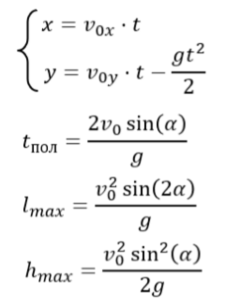
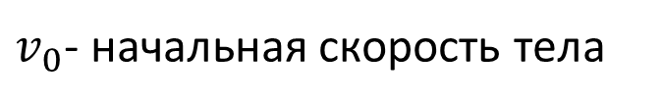

Ключевые формулы
Система уравнений для нахождения конечных координат тела, где $v_{0x}$-проекция начальной скорости на ось Х, $v_{0y}$- проекция на ось Y, $g$- ускорение свободного падения, а $t$- время полета тела
$v_{0}$- начальная скорость тела
Надеюсь по индексам понятно что это

Slide 5
Как это выглядит

Slide 6
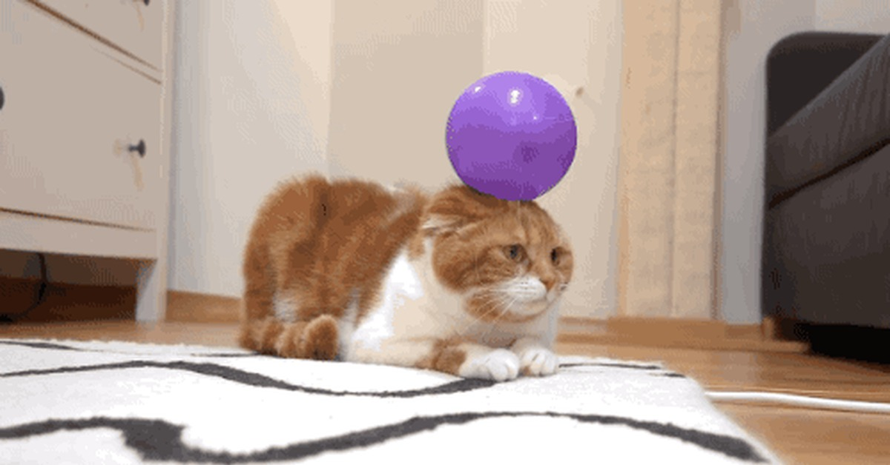
И собственно зачем это нужно, вот зачем

Slide 7
Заключение и выводы
Опять же проект абсолютно бесполезный (ну почти)
Python – very cool !!!
Перспективы:
Лучше о них не думать

Slide 8
Конец слайд-шоу. Щелкните для выхода.

Slide 9

Это была шутка
На самом деле все это время я делал проект по ЭФФЕКТУ ДОПЛЕРА, а нет я сделал его за субботу и воскресенье

Slide 11
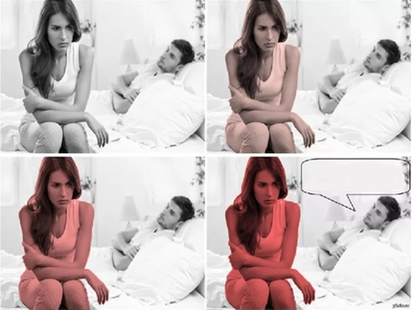
Космосигналка
Выполнил:
Род Виктор Андреевич
МАОУ лицей №18
Руководитель:
Байгашов Алексей Сергеевич
БФУ им. И. Канта
Oh, baby, I think you’re moving away from me
1

Slide 12
Цели и Значимость
Одна из главных целей допилить этот проект
Так же показать возможности языка программирования Python
Значимость проекта проявляется во многом, на пример:
Доплеровский радар
Бесконтактное измерение скорости потока жидкости или газа
Охранные сигнализации
Системы глобального позиционирования
И самое главное зачем мы здесь собрались АСТРОНОМИЯ:
можно измерить температуру фотосферы звёзд
определяют радиальную скорость движения разных небесных тел
2

Slide 13

Ключевые формулы
$$λ_{0}= \frac{2π(c−v)}{ω_{0}}= \frac{c}{ν} ; ω_{0}=2πν ; β= \frac{Δλ}{λ_{0}} ; Δλ=λ−λ_{0} ;$$
$$λ= \frac{v}{ν} ; y\left(t\right)=β ∗sin⁡((Δλ or λ or{ λ}_{0})∗t)$$
Где $λ_{0}$- лабораторная длина волны, $c$- скорость света, $v$- скорость тела, $ν$-частота в Гц, $ω_{0}$- угловая частота (бесполезная, но отлично заполняет место на слайде), $β$- просто параметр, $λ$- наблюдаемая длина волны
3

Slide 14

Начальные параметры
$c=3∗{10}^{8}\frac{м}{с}$ - скорость света в вакууме
$v=22\frac{м}{с}$ - скорость авто с сигналкой ~ $80\frac{км}{ч}$
$ν=\left(20−20000\right) Гц$- частоты которые воспринимает человек
$t$- якобы время, но оно может быть любым абсолютно
4

Slide 15
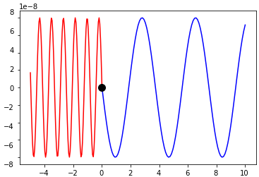
Результаты моделирования
5

Slide 16
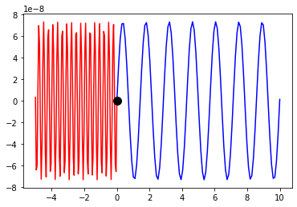
6

Slide 17
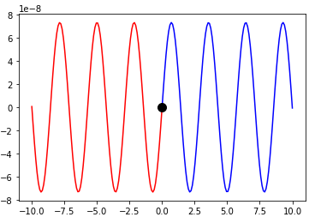
7

Slide 18
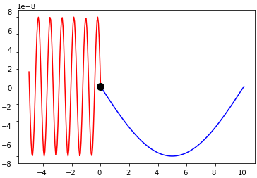
8

Slide 19
Заключение и перспективы
С одной стороны, я средне понял что я делал, но если мне все объяснить может выйти и неплохой проект
Были показаны:
Возможности Python-a
Вроде бы теория эффекта Доплера
Перспективы:
Заставить прошлые картинки двигаться
Сделать все это еще для около световых скоростей
9

Slide 20
СПАСИБО ЗА ВНИМАНИЕ!
10

